Slide 1



PHÒNG GIÁO DỤC VÀ ĐÀO TẠO QUẬN LONG BIÊN
TRƯỜNG MẦM NON SƠN CA
LÀM QUEN VĂN HỌC
Đề tài: Thơ “ Con voi”
Giáo viên: Đàm Thị Minh Hòa
Lứa tuổi: Nhà trẻ D2 (24 – 36) tháng

Slide 2

MỤC ĐÍCH – YÊU CẦU
*Kiến thức:
- Trẻ biết tên bài thơ, tên tác giả, nắm được nội dung bài thơ “Con voi”.
*Kỹ năng:
- Trẻ cảm nhận được nhịp điệu của bài thơ “con voi”
- Trẻ đọc thuộc bài thơ.
- Trẻ trả lời được câu hỏi.
*Thái độ:
- Trẻ hứng thú tham gia các hoạt động.
- Giáo dục trẻ biết yêu quý động vật.

Slide 3


Ổn định tổ chức:
Câu đố:
Bốn cột tứ trụ
Hai tai ve vẩy, hai ngà trắng phau
Vòi dài vắt vẻo trên đầu
Là con gì?

Slide 4



Slide 5
BÀI THƠ: CON VOI
Con vỏi con voi
Cái vòi đi trước
Hai chân trước đi trước
Hai chân sau đi sau
Còn cái đuôi đi sau rốt
Tôi xin kể nốt
Cái chuyện con voi

Slide 6
Cô vừa đọc cho các con nghe bài thơ gì?

Slide 7
Bài thơ nói về con gì?

Slide 8


Con voi có cái gì đi trước?

Slide 9
Chân voi như thế nào?

Slide 10

Còn cái đuôi ra sao nhỉ?

Slide 11
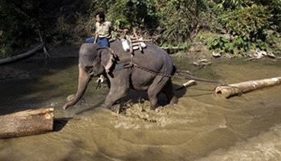
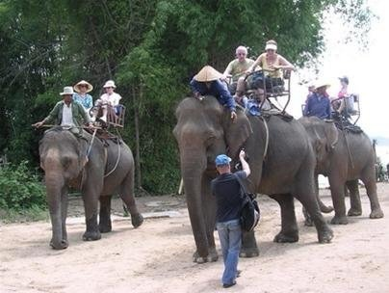
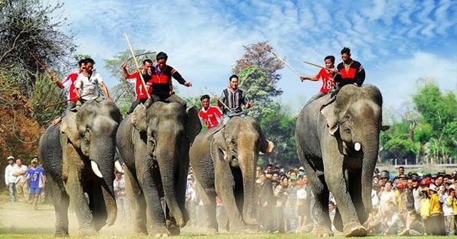
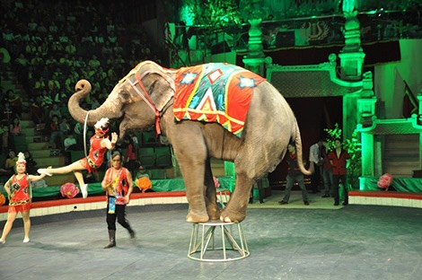
Voi kéo gỗ
Voi chở khách du lịch
Lễ hội đua voi
Voi làm xiếc

Slide 12
Voi kéo gỗ
Voi chở khách du lịch
Lễ hội đua voi
Voi làm xiếc

Slide 13

Dạy trẻ đọc thơ

Slide 14
BÀI THƠ: CON VOI
Con vỏi con voi
Cái vòi đi trước
Hai chân trước đi trước
Hai chân sau đi sau
Còn cái đuôi đi sau rốt
Tôi xin kể nốt
Cái chuyện con voi

Slide 15
Các con hãy cùng hát bài hát: Voi làm xiếc

Slide 16

Kết thúc: Cô và trẻ vận động theo bài “ Voi làm xiếc”

Slide 17


